Slide 1
EfficientNet (2)
EfﬁcientNet: Rethinking Model Scaling for Convolutional Neural Networks
2024-07-29
2115686 최세인

Slide 2
Index
NASNet - Training ImageNet
EfficientNet – Paper Review

Slide 3
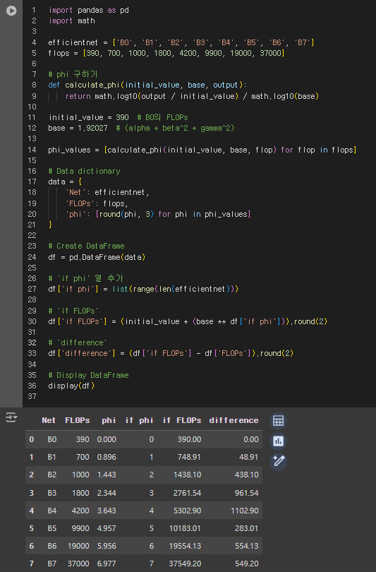
FLOPs 계산

Slide 4
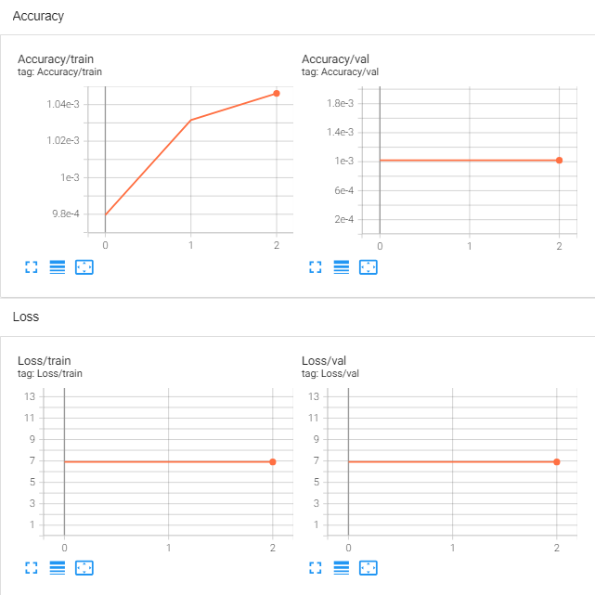
NASNet - Training ImageNet
갑작스러운 윈도우 업데이트/재시작으로 파이참 종료됨 - 학습중단
학습안됨
optimizer: RMSprop

Slide 5
NASNet - Training ImageNet
금요일 오후 9시부터 학습 진행
gpu power limit로 1epoch 중 학습이 멈춤
optimizer: SGD

Slide 6
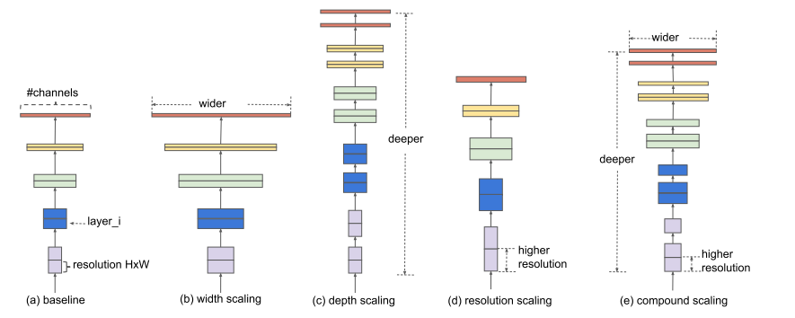
EfficientNet – Motivation, Idea
motivation
idea – about Model Scaling + principled method
Compound Coefficient 조절
network의 depth, width, resolution 균일하게 확장 & formulation
baseline network design : EfficientNet
제한된 resource
더 나은 성능 (대표방법: Model Scaling)

Slide 7
EfficientNet – Related Work
Related Work
ConvNet Accuracy
Accuracy <-> Hardware Memory Limit : 양측 충족 위하여 나은 효율성 필요
ConvNet Efficiency
mobile크기는 수작업으로 최적화. Large Model의 경우 NAS 방법을 써도 cost 초과
super large ConvNet의 모델 효율성 연구 : Model Scaling method 활용
Model Scaling
Depth(#layers) or Width(#chnnels) or Resolution(image size)
이 논문은 3가지 dimension을 모두 변환하여 model 최적화를 시도

Slide 8

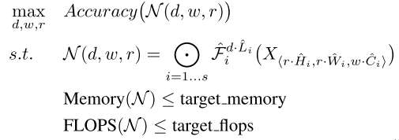
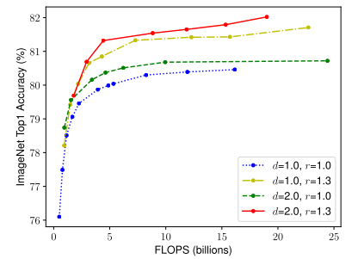

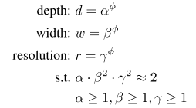
EfficientNet – Compound Model Scaling Method
Compound Model Scaling – Scaling 문제를 formulate
Problem Formulation
Scaling Dimensions (각 dimension 확장할 경우)
Compound Scaling
Formulated Optimization Problem
ConvNet N의 정의(composed layers)
model scaling
baseline network에서 정의된 F_i를 고정
목표 : length(L_i), width(C_i), resolution(H_i, W_i)를 확장
+ 주어진 resource constraints에서 모델정확도 최대화
design space줄이기 위해 L, C, H, W를 동일한 비율로 균일하게 scaling
Depth (d)
장 : 복잡한 feature capture, 일반화좋음
단 : gradient vanishing, acc향상 더딤
Width (w)
장 : 세부적인 feature capture, 학습 쉬움
단 : 극단적 wide&shallow는 고차원특징 capture 어려움
Resolution (r)
장 : detailed pattern capture, 정확도 향상
단 : acc 향상 더딤
네트워크의 너비, 깊이 또는 해상도의 어떤 차원을 확장하면 정확도가 향상되지만, 더 큰 모델에 대해서는 정확도 향상이 감소.
더 나은 정확도와 효율성을 추구하기 위해, ConvNet 스케일링 과정에서 네트워크의 width, depth, resolution의 모든 차원을 균형 있게 조정하는 것이 중요.

Slide 9
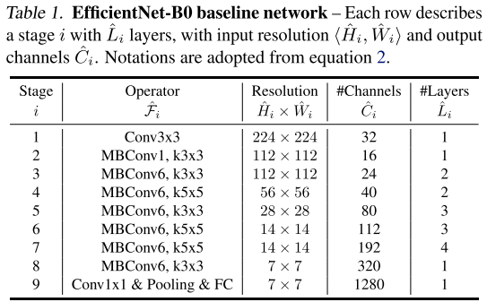
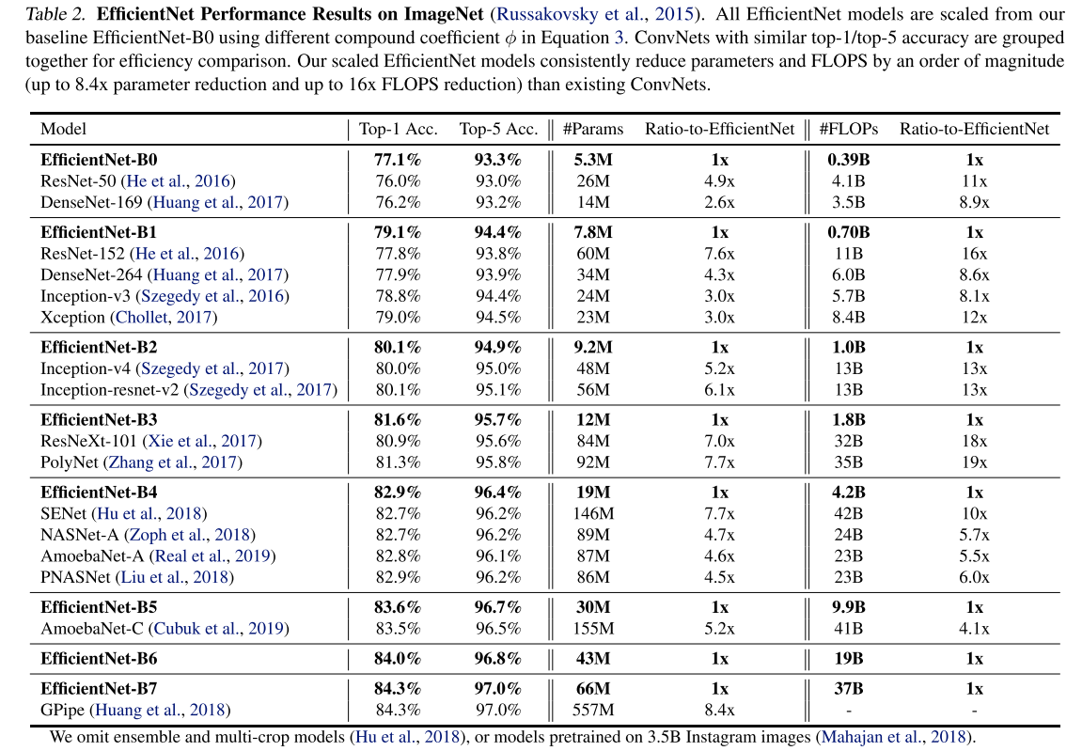
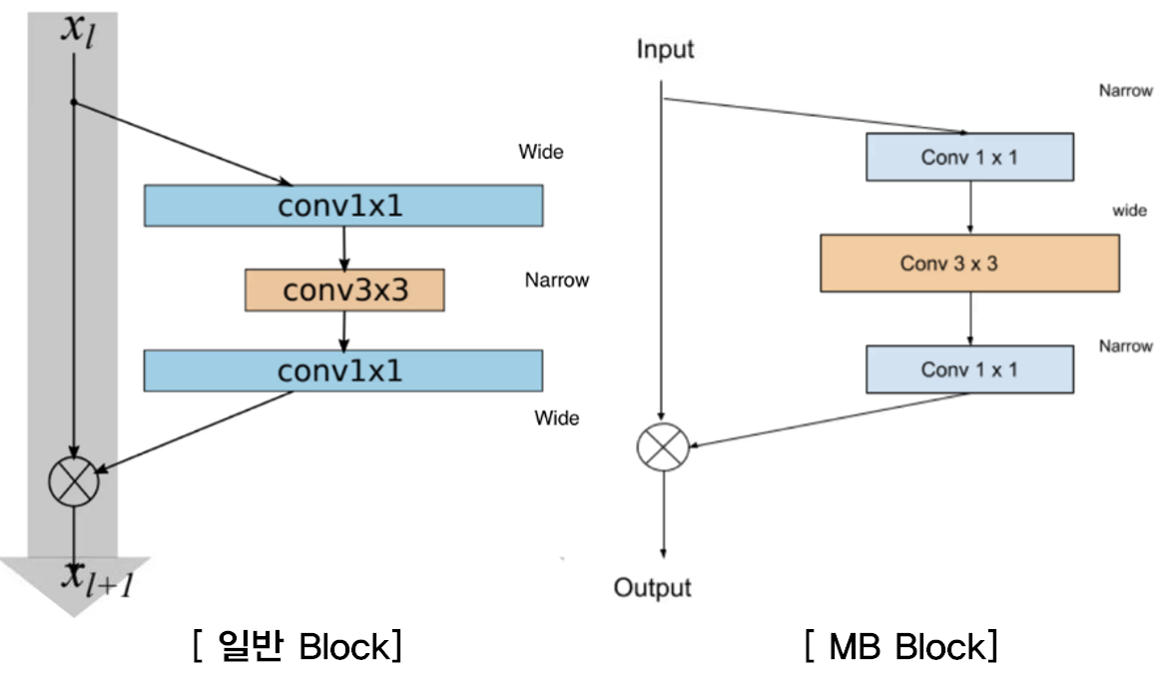
EfficientNet - Architecture
EfficientNet-B0
좋은 baseline 필요성 : 모델 scaling 이 layer 를 변경하지 않기 때문
multi-objective neural architecture search 활용
Compound Scaling Method
1. baseline에서 를 찾기 위한 small grid search
2. 상수로 고정, 서로 다른 phi로 baseline networ를 scaling -> EfficientNet-B1~B7 획득
2 step 으로 나누어 cost 문제 해결
MBConv : MobileNet논문에서 제시한 Conv layer block
Narrow → Wide → Narrow

Slide 10
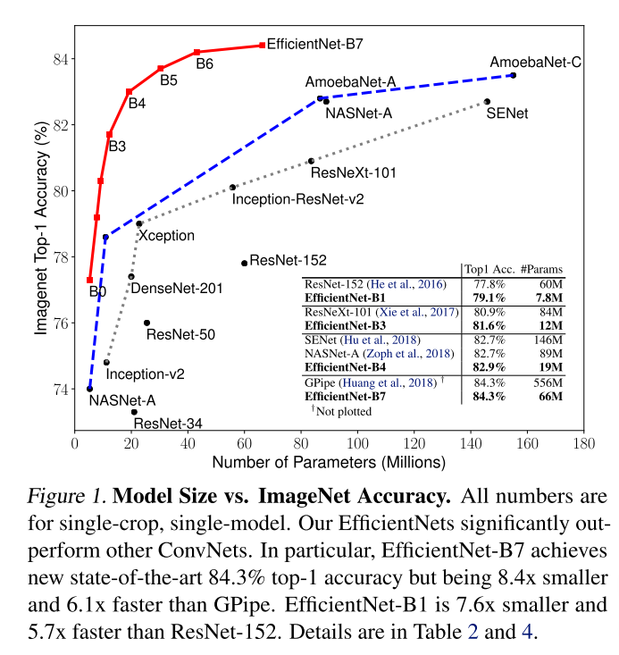
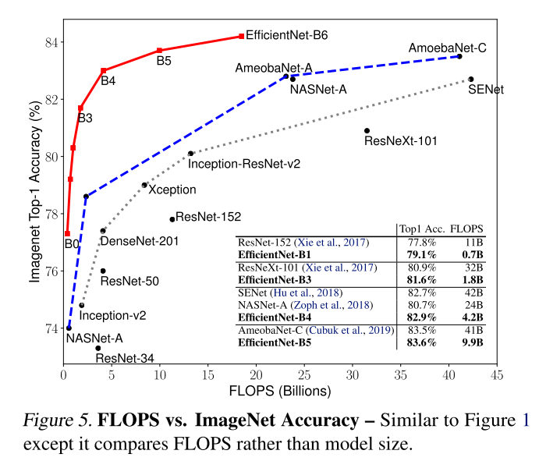
EfficientNet – ImageNet Testing
ImageNet 학습 w EfficientNet
RMSProp
decay 0.9
momentum 0.9
batch norm momentum 0.99
weight decay 1e-5
initial learning rate 0.256
→ 2.4 epochs 마다 0.97로 감소.
SiLU activation function
AutoAugment
stochastic depth & survival probability 0.8
Linearly increase dropout
B0는 0.2, B7은 0.5로 비율 점점 증가
minival set
training set의 무작위 선택 25K 사이즈의 이미지 - minival set에서 Early Stopping.
Early stopped checkpoing
여기에서 original validation set 활용하여 최종 validation accuracy 도출.
https://arxiv.org/pdf/1710.05941v1
https://arxiv.org/abs/1805.09501

Slide 11
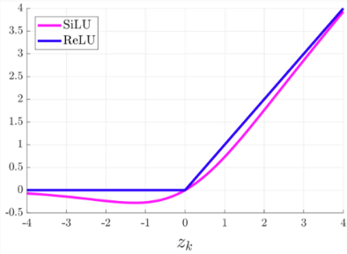
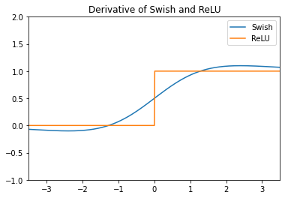
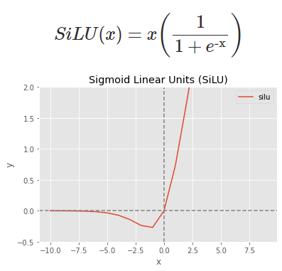
SiLU activation
ReLU와 비교
미분 그래프
특성
Smooth & Non-monotonic
0으로 날카롭게 끊어지는 부분 없음(sigmoid의 영향), input 값에 그대로 반응X
Bounded Below
sigmoid 영향으로 항상 -1 보다 크거나 같음
Self-Stabilizing
soft floor effect 가짐. 미분감 -1.28 근처에서 0을 가짐. weight 과도하게 커짐 방지
regularizer 역할.
SiLU = Swish Function
Sigmoid에 입력값을 한 번 더 곱해주는 모양
ReLU와 비슷한 형태
장점
Address “Dying ReLU” Problem
weight, bias 잘 세팅되지 않으면 죽어버리는 ReLU의 단점 완화
Work well with Batch Normalization
https://medium.com/@akp83540/silu-sigmoid-linear-unit-activation-function-d9b6845f0c81

Slide 12
Conclusion
Compound Scaling Method
다른 method보다 더 관련성이 높은 영역과 더 많은 feature 세부사항에 집중할 수 있음
Baseline 모델을 효과적으로 확장 & resource constraints 대처(FlOPS, 파라미터 수, 메모리 크기 등) & 모델 효율성 유지
EfficinetNet
FLOPS optimization formulation 기반 mobile size baseline network 제작
Compound Scaling 적용 시 정확도 추가 향상
CPU inference latency 검증 – 실제 하드웨어에서 빠름

